Slide 1
Здоровьесбереженье в МБДОУ.
Силенко Марина Сергеевна, воспитатель МБДОУ – детский сад комбинированного вида № 360

Slide 2
Цель работы - обеспечение высокого уровня реального здоровья воспитаннику детского сада и воспитание валеологической культуры как совокупности осознанного отношения ребенка к здоровью и жизни человека, знаний о здоровье и умений оберегать, поддерживать и охранять его.
Задачи:
1. создание условий, способствующих сохранению, поддержанию и обогащению здоровья дошкольников;
2. укрепление здоровья детей через приобщение к ценностям здорового образа жизни;
3. активизация деятельности детей средствами физического воспитания;
4. формирование здорового образа жизни через реализацию здоровьесберегающих технологий, активное взаимодействие педагогов и родителей.

Slide 3
Направления работы по здоровьесбережению в ДОУ:
Анализ исходного состояния здоровья, физического развития, физической подготовленности дошкольников, их валеологических умений и навыков, а также здоровьесберегающей среды.
Организация здоровьесберегающего образовательного пространства в ДОУ.
Интеграция задач физкультурно-оздоровительной работы в различные виды совместной деятельности, в образовательные области.
Взаимодействие с социальными партнерами ДОУ по вопросам здоровьесбережения.
Распространение опыта по реализации здоровьесберегающих технологий среди педагогов ДОУ.
- Работа валеологической направленности с родителями ДОУ.

Slide 4
Обеспечение безопасности жизнедеятельности дошкольников через:
соблюдение Санпин
организацию деятельности по ОТ
обучающее воздействие на детей (ознакомление с правилами безопасного поведения)
создание безопасной среды
Совместную деятельность педагогов, родителей и детей
медицинский контроль
взаимодействие с социальными партнерами

Slide 5
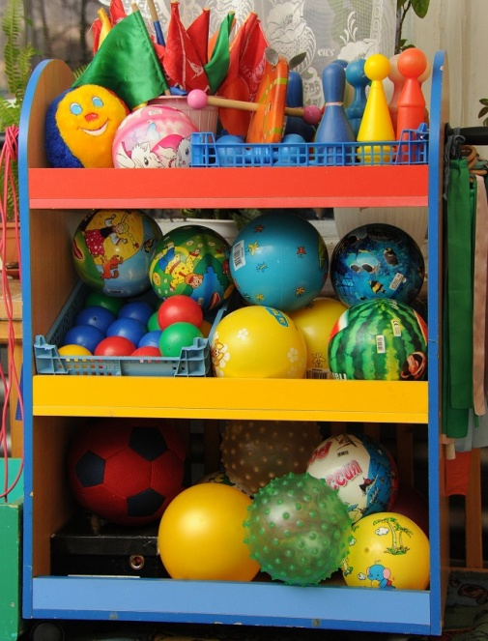
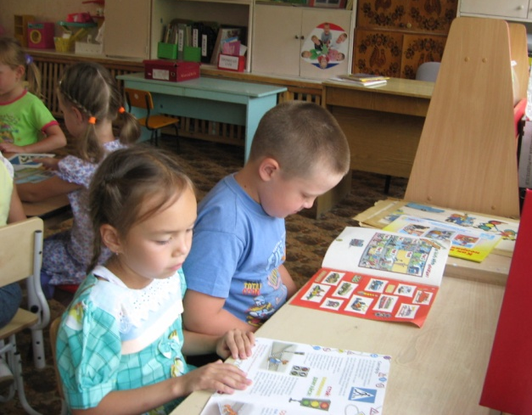
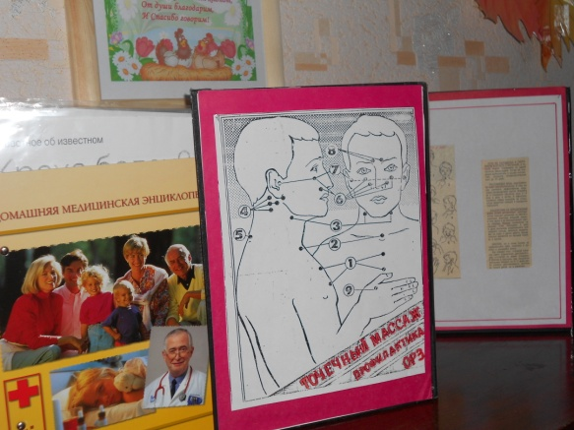
Здоровьесберегающая развивающая среда:
физкультурный зал;
спортивная площадка;
в группе созданы:
- литературный центр (оснащен книгами по валеологии);
- спортивный мини - центр, оснащенный спортивным инвентарем, нетрадиционным оборудованием: для профилактики нарушений осанки, плоскостопия, зрения, заболеваний верхних дыхательных путей;
- центр сенсорного развития (включает материал для цветотерапии);
- музыкальный центр (включает материал для музыкотерапии);
- математический центр;
- центр природы (включает материал по основам безопасности жизни);
- центр сюжетно-ролевой игры (включает пособия валеологической направленности);
- оформление уголка для родителей (включает информацию по здоровьесбережению).

Slide 6
Физкультурно-оздоровительная работа:
Двигательный режим
Охрана психического здоровья
Формы
Профилактика заболеваемости
Закаливание
Санитарно-эпидемиологический режим
Медицинские осмотры

Slide 7
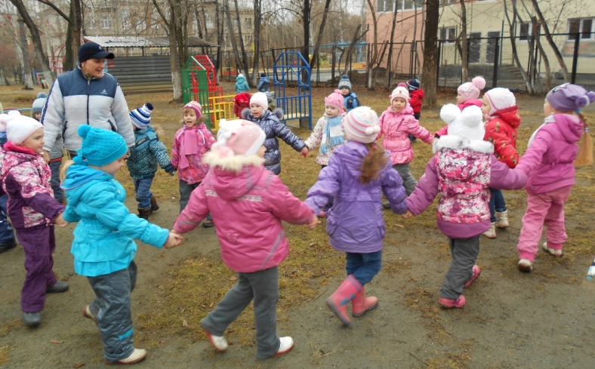
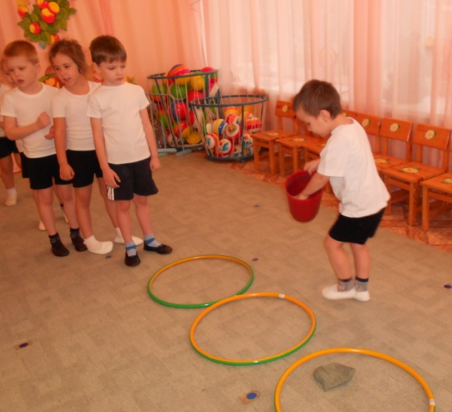
Современные здоровьесберегающие технологии,
применяемые в работе с детьми:
Виды технологий
Динамические паузы
Подвижные и спортивные игры
Релаксация
Технологии эстетической направленности
Гимнастика пальчиковая
Гимнастика для глаз
Гимнастика дыхательная
Гимнастика бодрящая
Физкультурное
Проблемно-игровые (игротреннинги и игротерапия)
Коммуникативные игры
Самомассаж
Технологии музыкального воздействия
Сказкотерапия

Slide 8
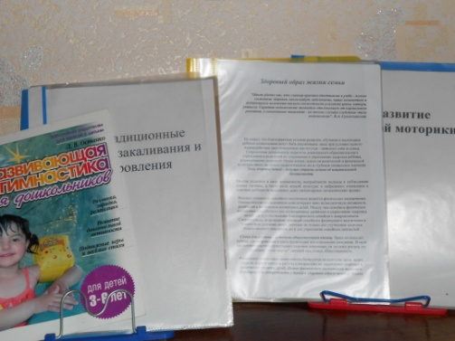
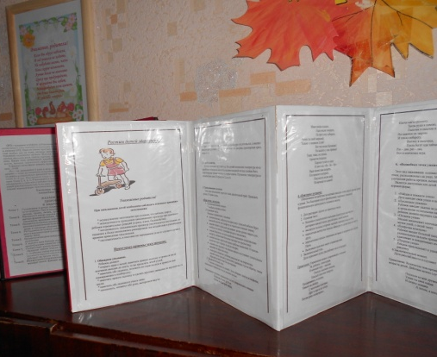
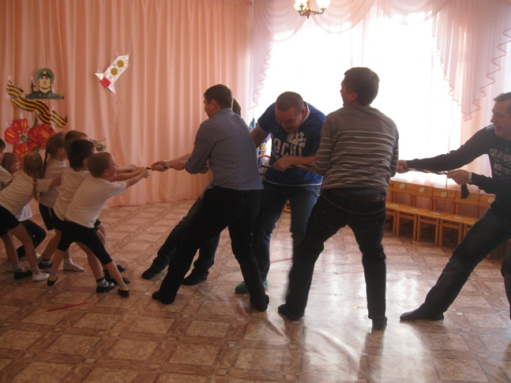
Формы работы с родителями
Наименование | Формы проведения
Информационно-аналитические | Проведение социологических срезов, опросов.
Досуговые | Совместные досуги, спортивные семейные праздники, участие родителей и детей в выставках.
Познавательные | Семинары-практикумы, педагогическая гостиная, проведение собраний, консультаций в нетрадиционной форме, устные педагогические журналы, игры с педагогическим содержанием, педагогическая библиотека для родителей
Наглядно-информационные: информационно-ознакомительные; информационно-просветительские | Информационные проспекты для родителей, организация дней (недель) открытых дверей, открытых просмотров занятий и других видов деятельности детей. Выпуск газет, организация мини-библиотек.

Slide 9
Формы работы с педагогами ДОУ
семинары – практикумы;
семинар – тренинг «Психологическое здоровье педагогов»;
организация тематических утренников и развлечений;
мастер – класс;
консультации «Проведение дыхательной гимнастики с использованием методики М.Лазарева», «Психогимнастика по методики М.Чистяковой», «Оздоровительные игры А.С.Галанова» и др.;
обсуждение вопросов здоровьесбережения на педагогических советах.

Slide 10
Сводная таблица образовательного процесса
Оценка уровня развития | Уровень овладения необходимыми умениями и навыками по образовательным областям
 | Вторая младшая 2011-2012уч.г |  | Средняя 2012-2013 уч.г |  |  | Итоговый результат в %
 |  |  |  |  |  | Вторая младшая |  | Средняя
большинство компонентов недостаточно развиты | 3 | 1 | 2 | 1 |  | 12% | 4% | 9% | 4%
отдельные компоненты не развиты | 19 | 3 | 4 | 3 |  | 76% | 12% | 17% | 13%
соответствует возрасту | 3 | 18 | 17 | 18 |  | 12% | 72% | 74% | 79%
высокий | - | 3 | - | 1 |  |  | 12% |  | 4%

Slide 11
Результаты работы с родителями
Показатель | Количество
 | 2011-2012гг. | 2012-2013гг.
Ответственность | с 42% до 51% | с 44% до 55%
Активность | с 29% до 35% | с 34% до 45 %
Владение информацией | 45% | 58%

Slide 12
Итоги работы с педагогами
педагоги используют в педагогической деятельности современные здоровьесберегающие технологии;
создают в группах предметно-развивающую среду, которая способствует развитию валеологической культуры воспитанников;
используют в работе с родителями нетрадиционные формы работы.

Slide 13
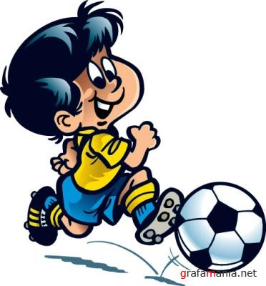
Благодарю за внимание!

